Slide 1
Le Remplacement
des
Menuiseries Extérieures
en Rénovation
DTU 36.5

Slide 2
Les menuiseries
un marché de
12 millions de fenêtres

Slide 3
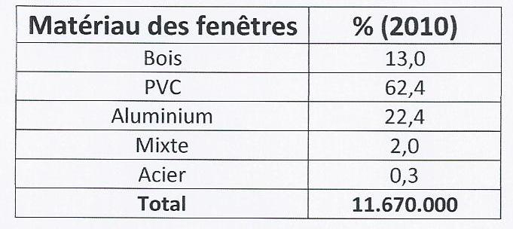

Slide 4
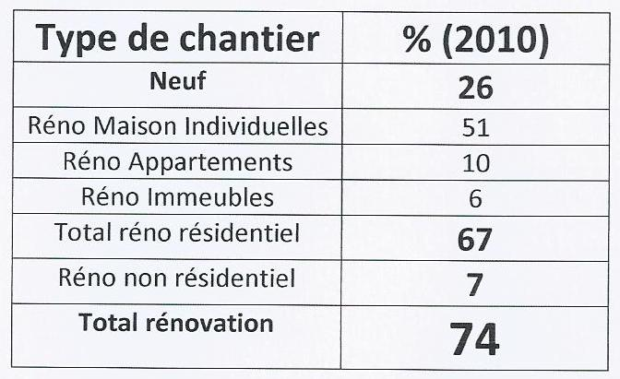

Slide 5
Ce marché
des fenêtres en rénovation
a été soutenu par
le Crédit d’Impôt
en faveur du développement durable
CIDD

Slide 6
Avant 2010

Slide 7
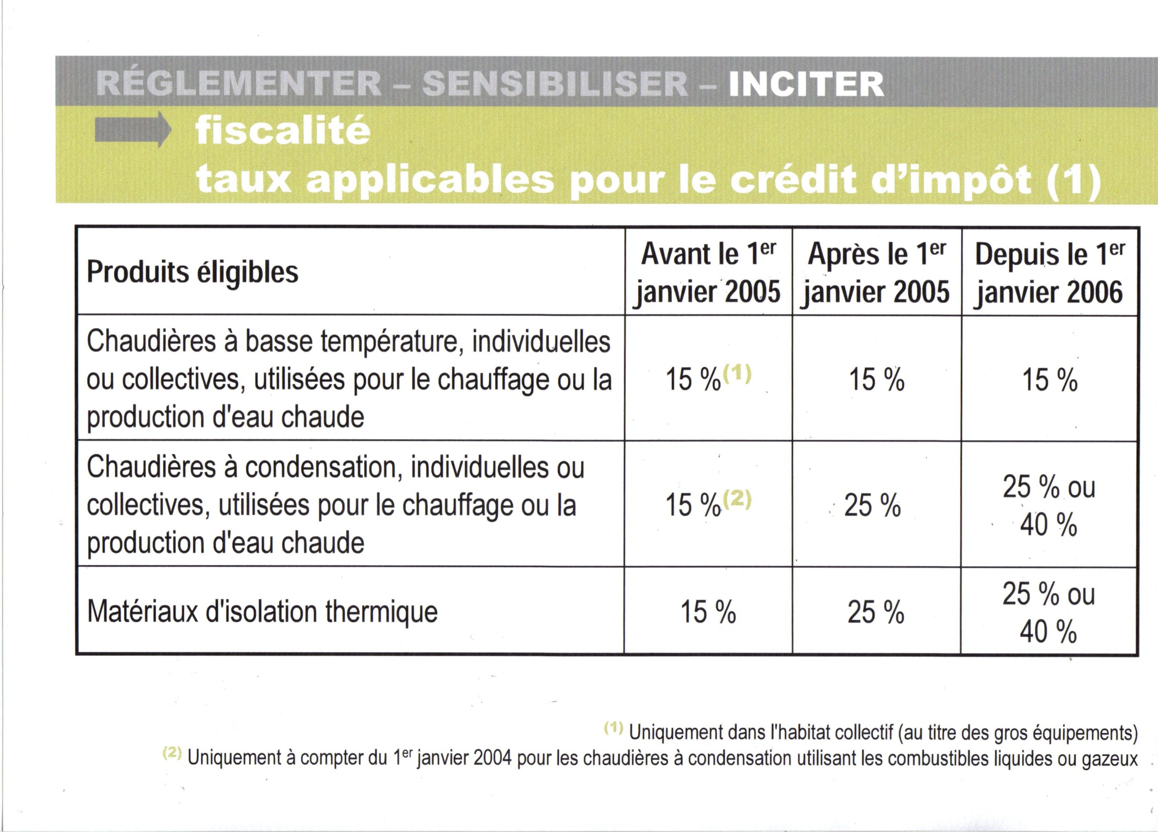

Slide 8
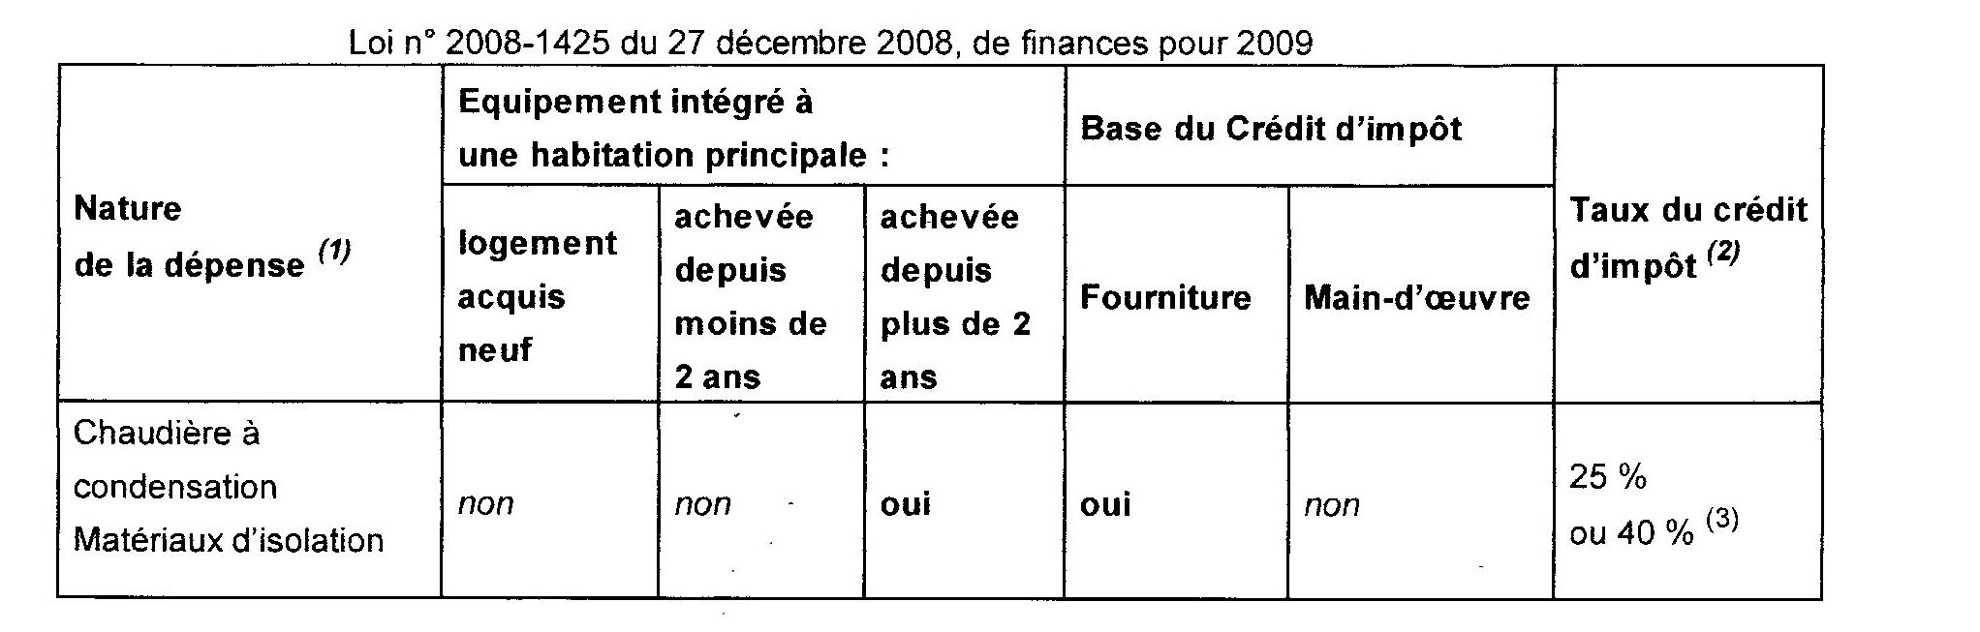

Slide 9
En 2010
Le taux est abaissé à 15 %
En 2011
Le taux est abaissé à 13 %

Slide 10
En 2012
CIDD conservé pour les parois vitrées si bouquet de travaux
Au moins 2 catégories
Parois vitrées
Isolation des murs
Isolation des toitures
Chaudières bois
Equipements ENR
Chaudières à condensation

Slide 11
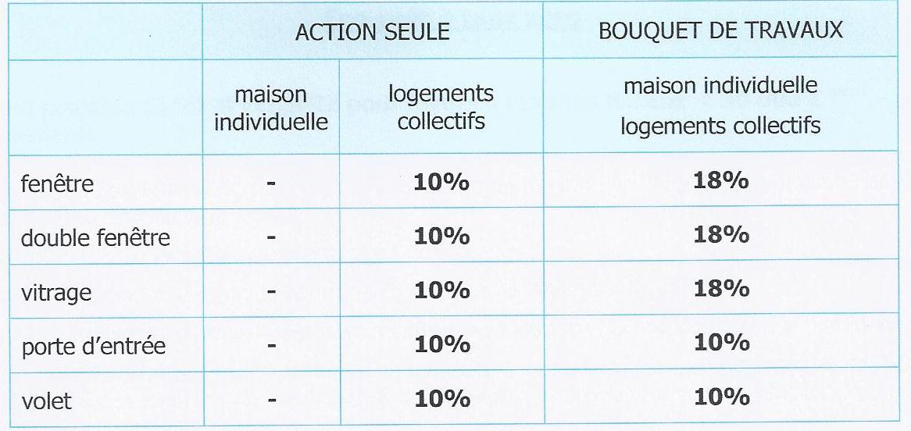

Slide 12
La mise en œuvre
des fenêtres de rénovation

Slide 13
DTU 36.5
Pour la mise en œuvre
2 possibilités :
Garder le dormant de l’ancienne menuiserie et poser la nouvelle sur cet ancien dormant → menuiserie de rénovation
Retirer complètement l’ancienne menuiserie
→ dépose totale
→ menuiserie pour le neuf

Slide 14
Avantages de garder le dormant existant quand c’est possible
Ne détériore pas la décoration intérieure : papier peint, peinture, ….
Pose dans la journée
Cout moins important

Slide 15
Avantages de garder le dormant existant quand c’est possible
Mais
Réduit le clair de jour du fait de l’empilement des dormants. Nécessité d’en prévenir le Maître d’ouvrage si possible avec dessins cotés.
Attention si volets existants a bien réfléchir sur le positionnement des nouvelles fenêtres avec ces volets.
Prévoir d’habiller intérieurement l’ancien dormant.

Slide 16
Avantages de garder le dormant existant quand c’est possible
Donc solution a retenir quand c’est possible
après avoir bien prévenu le Maître d’Ouvrage

Slide 17
Inconvénients de la dépose totale
Très généralement détériore la baie en enlevant l’ancien dormant
Travaux à faire de maçonnerie pour redonner à la baie la forme et les tolérances nécessaires à la bonne pose des nouvelles fenêtres

Slide 18
Inconvénients de la dépose totale
Donc théoriquement nettement plus cher
Nettement plus longue. Si dégradation importante de la baie impossible dans la même journée
Mais attention, souvent au même prix qu’en pose avec conservation de l’ancien dormant et…. bricolage à la pose dans la journée…..et.....désordres avec expertise possible……

Slide 19
DTU 36.5
D’où l’importance
d’un
Examen technique préalable du support existant avant remise de l'offre
  Toute entreprise désirant faire une proposition doit procéder a un examen technique préalable

Slide 20
DTU 36.5
Cet examen préalable doit :
  Apprécier la résistance mécanique
  du dormant existant
  Vérifier les fixations du dormant existant
  Proposer les traitements de surface complémentaires

Slide 21
DTU 36.5
  Déterminer les travaux d'adaptation (fourrures à rapporter, arasement, rabotage local,…)
  Examiner l'étanchéité à l'air et à l'eau du dormant existant ainsi que de sa liaison avec le gros œuvre
  Prévoir les habillages extérieurs et intérieurs éventuels

Slide 22
DTU 36.5
  Mais il faut faire cet examen préalable,
  technique
  ……………..surtout si la pose est sous-traitée

Slide 23
DTU 36.5
  Si l’état du dormant existant, partiellement ou totalement, ne permet pas d’assurer la garantie liée à ces travaux :
  il devra être proposé une pose avec enlèvement partiel ou total du dormant existant.
  En essayant de bien prévoir les conditions de cette mise en œuvre.

Slide 24
DTU 36.5
  Si fonction garde-corps
  Dans le cas ou au moins une partie de la menuiserie de rénovation assure la fonction garde-corps il devra être procédé à l’enlèvement total du dormant existant.

Slide 25
DTU 36.5
  Si fermetures ( volets, persiennes,..)
  l’examen préalable
  devra intégrer ces produits
  et la proposition de traitement de ceux-ci.

Slide 26
DTU 36.5
  Quelques préconisations
  si pose avec
  enlèvement partiel ou total du dormant existant

Slide 27
En 6.1 du DTU 36.5
Les propositions avec enlèvement partiel ou total du dormant existant devront respecter à ces endroits les spécifications prévues pour les travaux neufs et en particulier les tolérances des appuis.
Voir aussi 8.1 et B.4 du DTU
Et Fiche Technique N°52

Slide 28
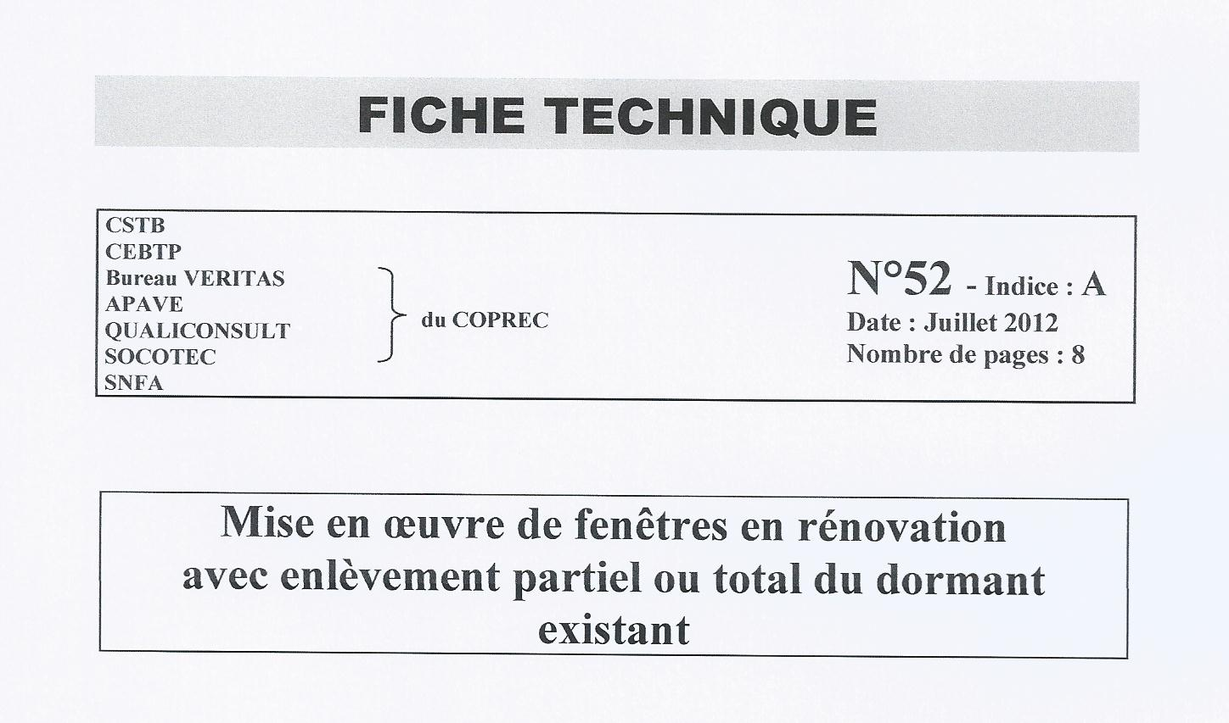

Slide 29
Fiche Technique N°52
Après enlèvement total ou partiel du dormant existant :
Souvent le support est dégradé
Il faut procéder à un dressage des surfaces concernées

Slide 30
Fiche Technique N°52
Une intervention sur la maçonnerie nécessite que ce travail soit, souvent, exécuté par un maçon pour être couvert par une assurance.

Slide 31
Fiche Technique N°52
Pendant les travaux il peut être nécessaire de fermer provisoirement la baie
Bien prévenir les clients que ces travaux ne peuvent être réalisés dans la journée
Bien prévenir aussi des dégradations esthétiques des revêtements intérieurs

Slide 32
Fiche Technique N°52
Lors de l’établissement du devis il est nécessaire :
de déterminer la manière de mettre en place les nouvelles fixations
d’examiner si existence de fissures dans la maçonnerie

Slide 33
Fiche Technique N°52
Lors de l’établissement du devis il est nécessaire :
de vérifier les verticalités des parements et équerrage des baies
De préciser si dépose et repose d’équipements annexes : stores, persiennes, ..

Slide 34
DTU 36.5
  Reconstitution de rejingot
  Pièce reconstituant ce rejingot :
  Pas de pont thermique
  Largeur mini de 40 mm
  Hauteur mini de 25 mm
  Si en bois classe d’emploi 4 ou durabilité naturelle de classe 1 ou 2

Slide 35
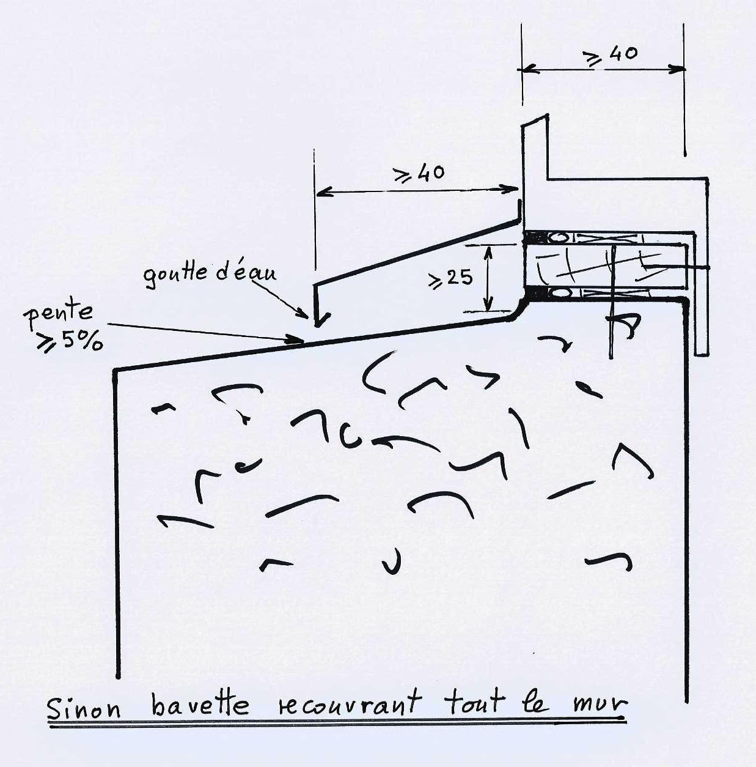
DTU 36.5

Slide 36
DTU 36.5
  Préconisations
  dans le cas de pose
  sur dormant existant

Slide 37
DTU 36.5
  Le calfeutrement assurant l’étanchéité à l’air et à l’eau doit impérativement être réalisé entre l’ancien et le nouveau dormant

Slide 38
DTU 36.5
  Préparation du support
  Fourrures doivent être fixées : clous, vis
  En porte-fenêtre, si conservation du seuil existant → surélévation. En obtenir l’accord

Slide 39
DTU 36.5
  Habillages
  Habillages extérieurs nécessaire si cochonnet du dormant existant supérieur à 10mm
  Si fixation par vissage, s’assurer que les percements ne mettent pas en cause les étanchéités
  Attention aux dilatations
  Fixation par simple collage sous procédure validée.

Slide 40
DTU 36.5
  Aération des dormants existants
  Est nécessaire :
  Lame d’air de 5 mm entre habillage et dormant existant
  Orifices de 50 mm2 entre habillages horizontaux et verticaux.

Slide 41
Proposer le traitement
des habillages intérieurs
des anciens dormants

Slide 42
DTU 36.5
  Quelques préconisations
  Générales

Slide 43
DTU 36.5
  Attention
  Toute rénovation modifie les conditions de ventilation des locaux, du fait de la pose de fenêtres très étanches.
  L’entreprise doit attirer l’attention du Maître d’ouvrage sur ce fait
  Et surtout
  Application de la règlementation thermique sur l’existant

Slide 44
Règlementation Thermique sur l’Existant
Dans les locaux d’habitation les nouvelles fenêtres dans les pièces principales doivent être équipées d’entrées d’air ( sauf si existant )
Somme des modules :
Chambres : 45
Séjours : 90
Si VMC permet dimensionnement inférieur

Slide 45
Règlementation Thermique sur l’Existant
Compléments
Coffres de volets roulants :
Uc ≤ 3 W / m²
Ce qui correspond a une isolation de 1 cm d’isolant sur toutes les faces autres que latérales

Slide 46
Règlementation Thermique sur l’Existant
Parois vitrées
Exceptions
Fenêtres de surface ≤ 0,5 m²
Verrières, vitrines,
Baies vitrées anti-explosion, anti-effraction, désenfumage
Lanterneaux, exutoires de fumée, ouvrants pompiers
Portes d’entrées entièrement vitrées et donnant sur locaux recevant du public,

Slide 47
Règlementation Thermique sur l’Existant
Autres exceptions
Secteurs sauvegardés
Zones de protection du patrimoine
Abords de monuments historiques
Sites inscrits et classés
…..
Si remplacement suite a vandalisme, casse, catastrophe naturelle,….

Slide 48
DTU 36.5
Emplacement des fixations
  Au voisinage des organes de rotation
  Des points de condamnation des ouvrants
  Des cales de vitrage dans le cas de châssis fixe
  Au voisinage des meneaux et traverses.
Distance entre 2 fixations :
< 80 cm

Slide 49
DTU 36.5
Fixations
  Pour montants
  traverse haute
  Frontalement sur l’aile de recouvrement
  Frontalement par pattes
  En feuillure

Slide 50
DTU 36.5
Fixations
  Pour traverse basse
  Frontalement sur l’aile de recouvrement
  Frontalement par pattes
  Par enfourchement continu ou sur plots de centrage

Slide 51
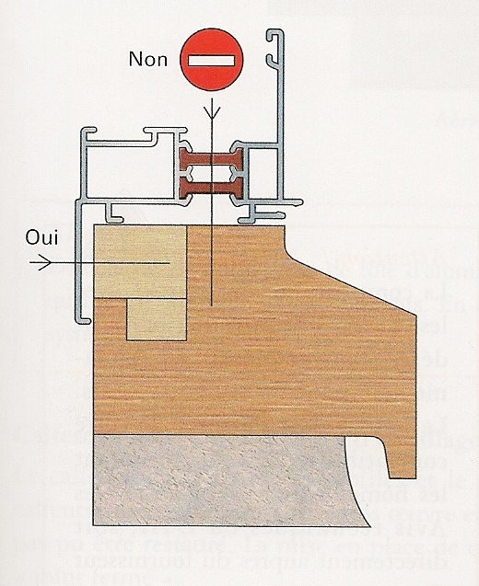
DTU 36.5

Slide 52
DTU 36.5
Fixations
Aucun percement total traversant vertical des seuils ou traverses basses des dormants ne doit être effectué en particulier pour le passage des fixations
Cependant un percement d’un seuil pour fixation est autorisé mais s’il est situé en partie arrière, hors d’une zone susceptible de recevoir des eaux de drainage ou d’infiltration

Slide 53
Fixations en traverse basse

Slide 54
Pas de calfeutrement
ni de fixation
par injection de mousse

Slide 55
Les calfeutrements peuvent se faire
soit par mastic,
soit par cordon de mousse imprégnée précomprimée
Avec des règles a respecter pour chaque type de calfeutrement
Plus de possibilité de calfeutrements humides par mortier

Slide 56
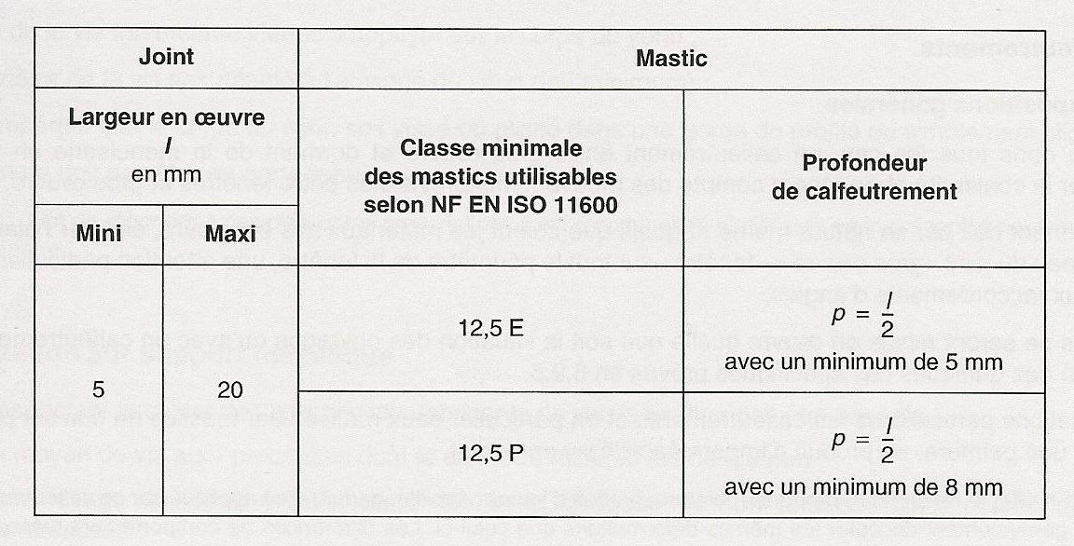

Slide 57
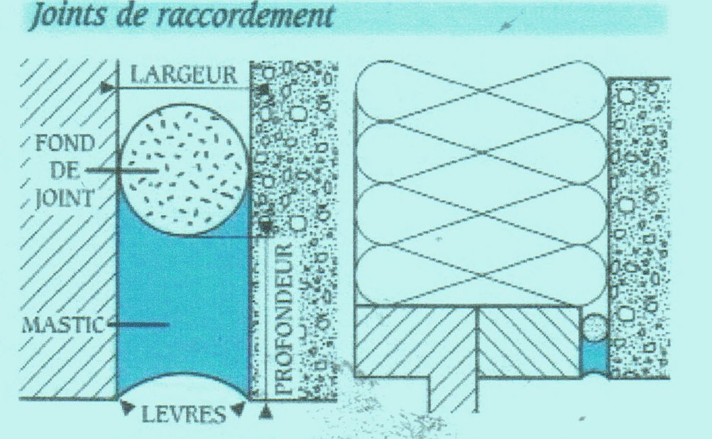

Slide 58
Ne pas poser une nouvelle fenêtre
dont le dormant, nu intérieur,
dépasse largement
à l’intérieur de la pièce
Ou prévenir et avoir l’accord

Slide 59
Il est préférable d’avoir une bonne fenêtre de rénovation mais mise en œuvre dans de bonnes conditions
→DTU 36.5

Slide 60
DTU 20.1
DTU 36.5 Annexe B
Tolérances des baies dans le gros œuvre en maçonnerie destinées à recevoir des menuiseries

Slide 61
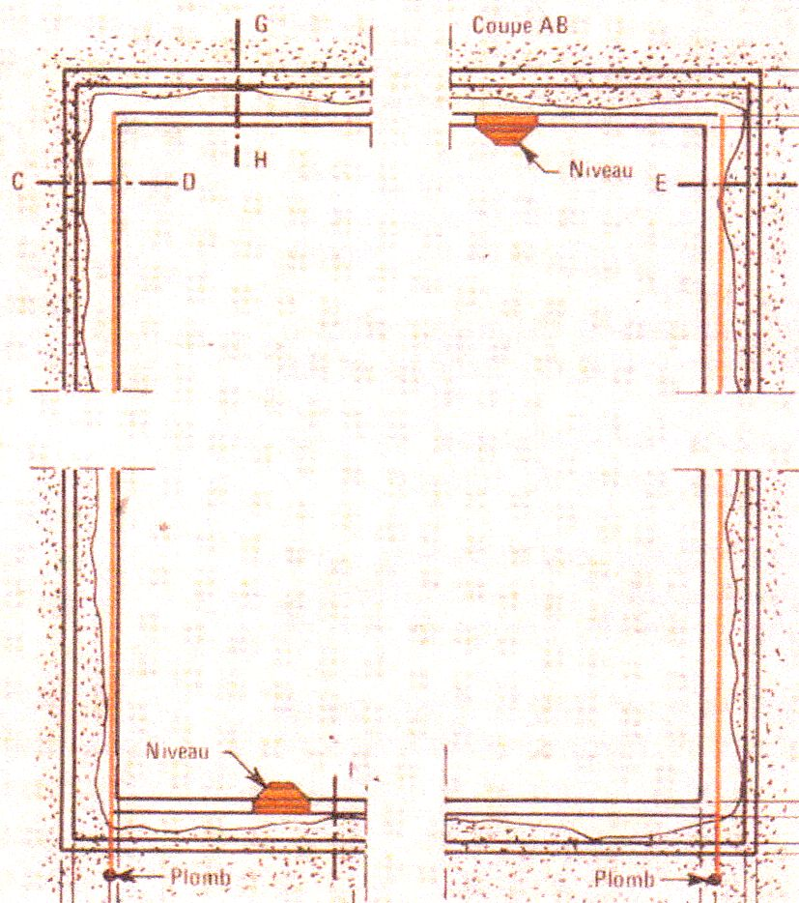
Tolérances gros œuvre

Slide 62
Tolérances gros œuvre maçonnerie
Largeur de la baie
Largeur de la baie L ± 10 mm
Différence d’aplomb à droite et à gauche ≤ 10 mm

Slide 63
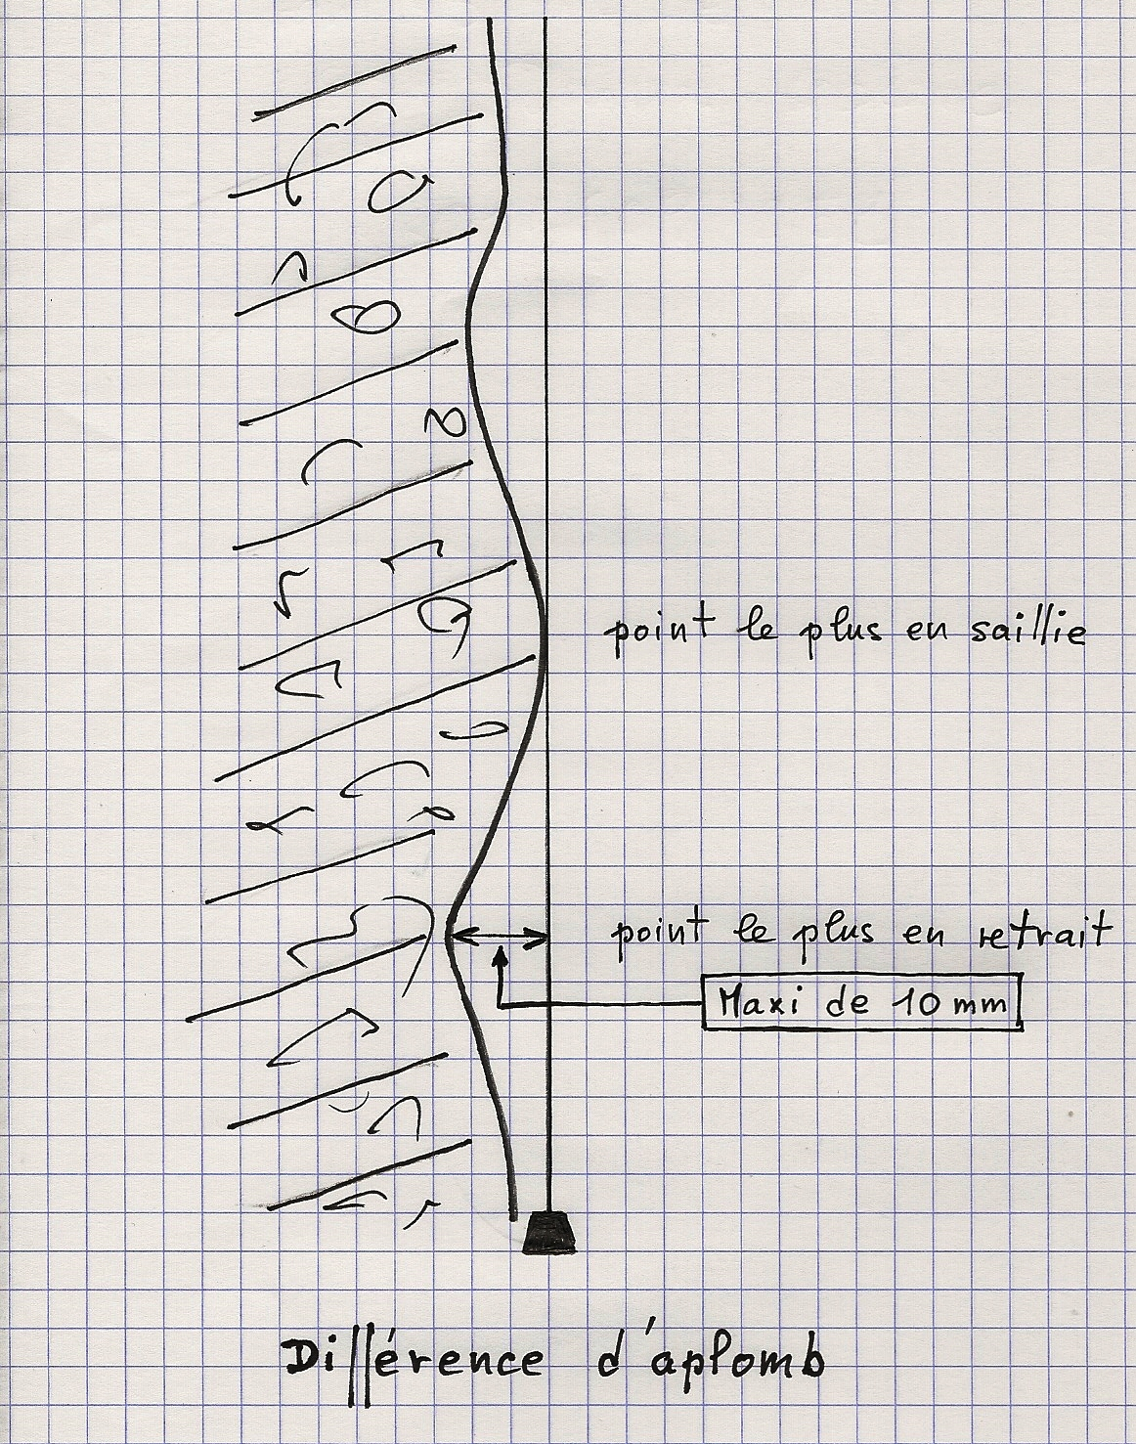
Tolérances gros œuvre maçonnerie

Slide 64
Tolérances gros œuvre maçonnerie
Hauteur de la baie
Hauteur de la baie H ± 10 mm
Différence de niveau en linteau ≤ 10 mm
Différence de niveau en appuis ≤ 3 mm/m avec un maximum de 10 mm

Slide 65
Tolérances gros œuvre maçonnerie
Planéité du plan de pose
Plan de pose :
zone sur laquelle s’effectue le calfeutrement

Slide 66
Tolérances gros œuvre maçonnerie
Planéité du plan de pose
Planéité générale de ce plan :
Distance horizontale entre le point le plus en saillie et le point le plus en retrait e ≤ 10 mm
Planéité locale :
Désaffleurement d ≤ 3 mm

Slide 67

DTU 36.5

Slide 68
DTU 36.5
  Tolérances de la fenêtre posée
  En neuf ou en rénovation

Slide 69
DTU 36.5
  Tolérances de la fenêtre posée
Défaut de verticalité
  Faux aplomb : 2 mm/m
  Dans le plan de la menuiserie :
  2 mm/m

Slide 70
DTU 36.5
  Tolérances de la fenêtre posée
Défaut d'horizontalité
(faux niveau)
  2 mm si largeur ≤ 1,50 m
  3 mm au-delà

Slide 71
DTU 36.5
  Tolérances de la fenêtre posée
Défaut d'horizontalité
  Différence de longueur des 2 diagonales du dormant < 2 mm/m de la longueur des diagonales

Slide 72
DTU 36.5
  Tolérances de la fenêtre posée
Positionnement
  Le jeu entre ouvrant et dormant ne doit pas s'écarter de plus de 2 mm
  par rapport à sa cote nominale
  Alignement des traverses

Slide 73
DTU 36.5
  Pose des portes-fenêtres
  battantes
  Respecter un jeu d’au moins 5 mm entre niveau supérieur déclaré du sol fini et niveau bas des ouvrants

